Slide 1
中国各省会平均房价分布图
陈江涛
516030910157

Slide 2
数据来源
全国各省会7月平均房价均来自《房天下》（Ctrl+左键可访问）
其中台湾台北市平均房价来源百度

Slide 3
处理数据
- 将各地的房价数据与地图结合起来
- 用渐变的颜色来表示房价高低

Slide 4
数据可视化
该程序主要三个部分：主要代码（china house . html）
地图数据（china . topojson）
数据文件（house price . json）
其中地图数据来源网络
数据文件为自己制作

Slide 5
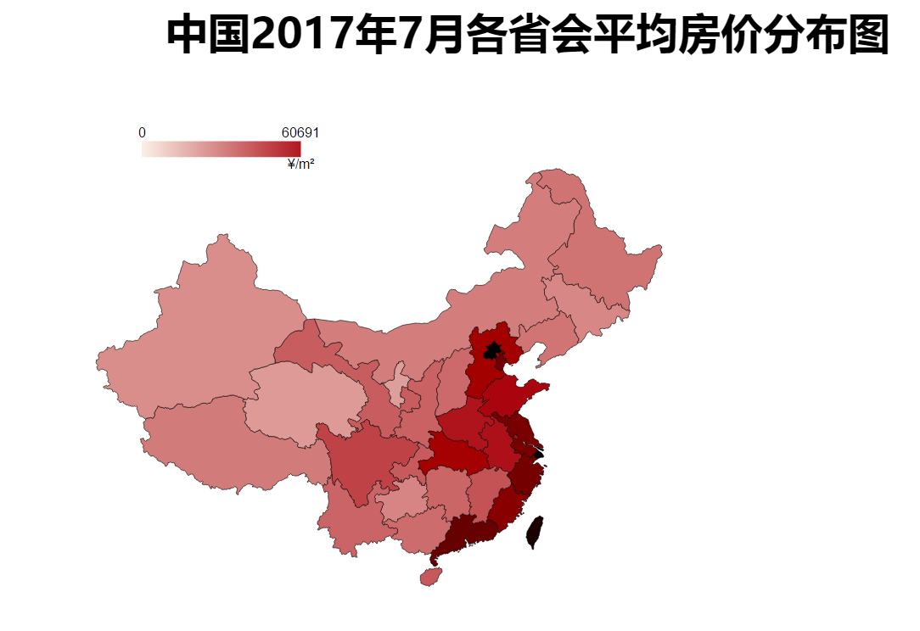
数据可视化
程序运行展示：

Slide 6
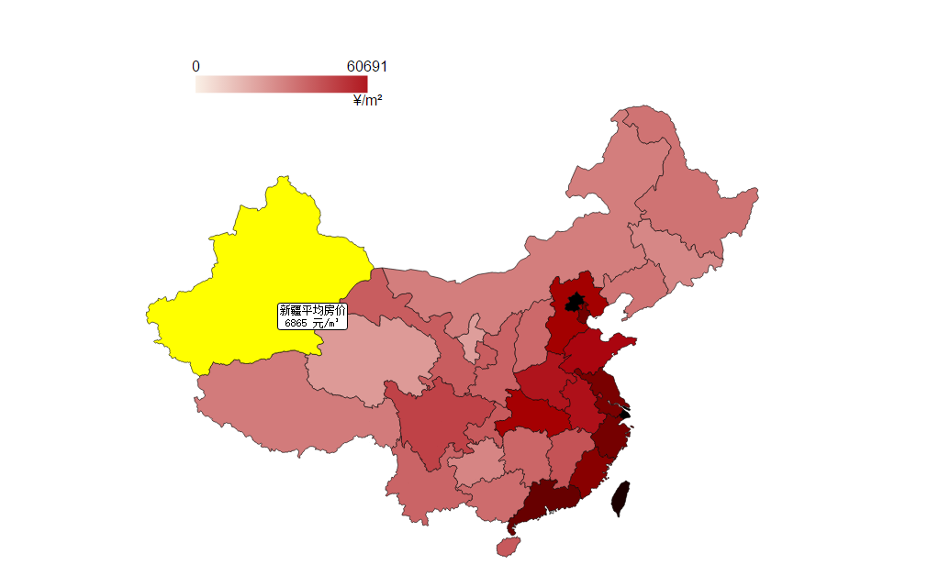
数据可视化
交互式：在基本功能实现的情况下，我添加了一个鼠标交互式操作，
当鼠标放在地图上某个省时，会显示省名称以及当地房价数具
体数字

Slide 7
价值分析
一个地方的房价可以说是当地经济的晴雨表，在很大程度上与其经济发展直接挂钩
透过房价看各地经济是一个不错的选择
东高西低：从分布图很容易看出，东部沿海地区平均房价明显高于西部内陆城市，说
明地理位置对于一个省的发展起着重要作用
两极化严重：东西房价差异巨大，其中最高的背景房价高达60691/m²，而最低的青
海却只有6023/m²，这从侧面也体现了，我国地区发展不均衡、贫富差
距拉大等问题。

Slide 8
价值分析
房地产泡沫：分布图上东部某些发达城市颜色红到发黑，其房价已经高的有些离谱，
这就引人思考，中国的房地产是否存在泡沫呢？随着每年大量货币的超
发，房价不断攀升，最终中国的房地产是否会像日本和美国一样出现房
价崩盘而导致经济萎靡？这些都值得让人深思。
台湾：近几年大陆发展迅速，尤其在科技、制造业、金融等方面遥遥领先于台湾，但
不可否认的是台湾的经济实力还是比较雄厚，台北市房价更是与北上广深相当

Slide 9
Thanks

